Slide 1
Подготовка к сочинению
по картине
«И.И.Шишкина
«Утро в сосновом лесу»
Урок-открытие

Slide 2
Цели урока:
формировать навыки последовательного анализа описания картины; обучать сочинению по картине по коллективно составленному плану; познакомить с творчеством И.И.Шишкина;
развивать и обогащать речь учащихся образно-выразительной лексикой;
воспитывать художественный вкус на основе рефлексивной деятельности учащихся.

Slide 3
Повторение
По лугу пестреют
Яркие цветы;
Золотом облиты
Темные листы Дремлет лес:
Ни звука, -
Лист не шелестит,
Только жаворонок
В воздухе звенит
И.З.Суриков

Slide 4
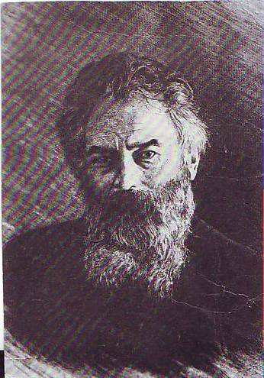
Иван Иванович Шишкин- известный русский художник

Slide 5
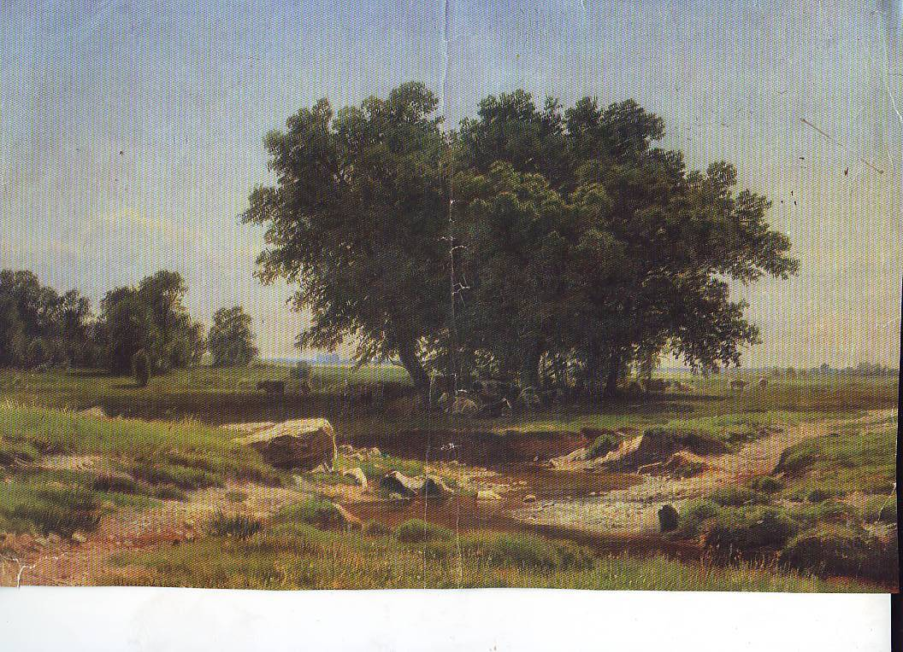
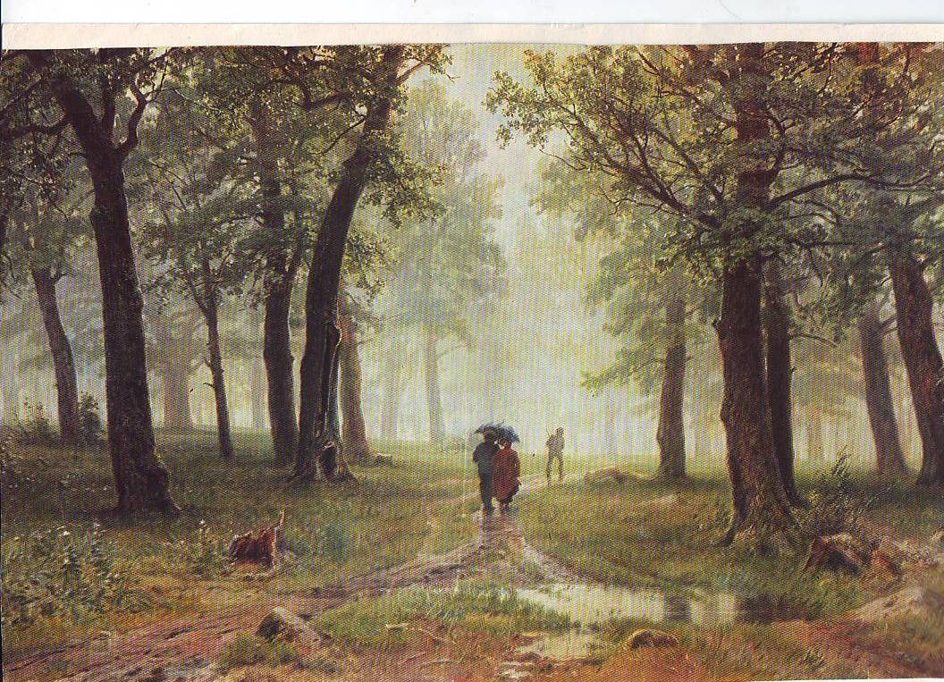
Картины И.И.Шишкина

Slide 6
Что такое пейзаж?
Пейзаж – это изображение картины природы.

Slide 7
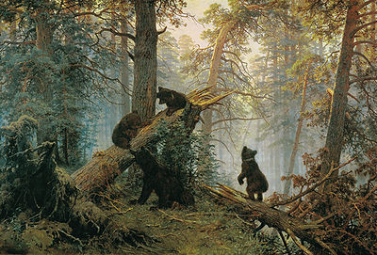
«Утро в сосновом лесу»

Slide 8
Словарная работа
Дремучий – непроходимый
Вековые - столетний, вечный, старый
Таинственный – окутанные какой-то тайной
Неуклюжий – нескладный, неловкий

Slide 9
Отрывок из рассказа В.Бианки «Медвежонок»
… «Медвежата веселые, борются по клетке лазят, барахтаются, кричат, пыхтят – мохнатые, пузатые, большеголовые, косолапые.»

Slide 10
Отрывок из рассказа Г.Скребицкого
«Неожиданное знакомство»
… «Ну и потеха! Перед медвежонком на земле сидит большая лягушка. Она, видно, только недавно очнулась от зимней спячки… Медвежонок тянет к ней лапу. Лягушка делает в сторону большой скачок. Мишка принимает это за игру. Он тоже неуклюже подскакивает в сторону вслед за лягушкой. Так они добираются до ближайшей лужи. Лягушка прыгает в воду, медвежонок суёт туда лапу, отдёргивает, трясёт ею и с удивлением смотрит, куда же девался его новый приятель…

Slide 11
Медвежата:
Веселые, шаловливые, наблюдательные, мохнатые, косолапые, неповоротливые

Slide 12
Составление предложений
Медведица (что делает?)…
Медвежата (что делают?)…

Slide 13
Мать-медведица внимательно наблюдает за медвежатами.
Медвежата шаловливые, маленькие, мохнатые веселятся на дереве.
А один из них смотрит куда-то вдаль. Он самый любопытный.

Slide 14
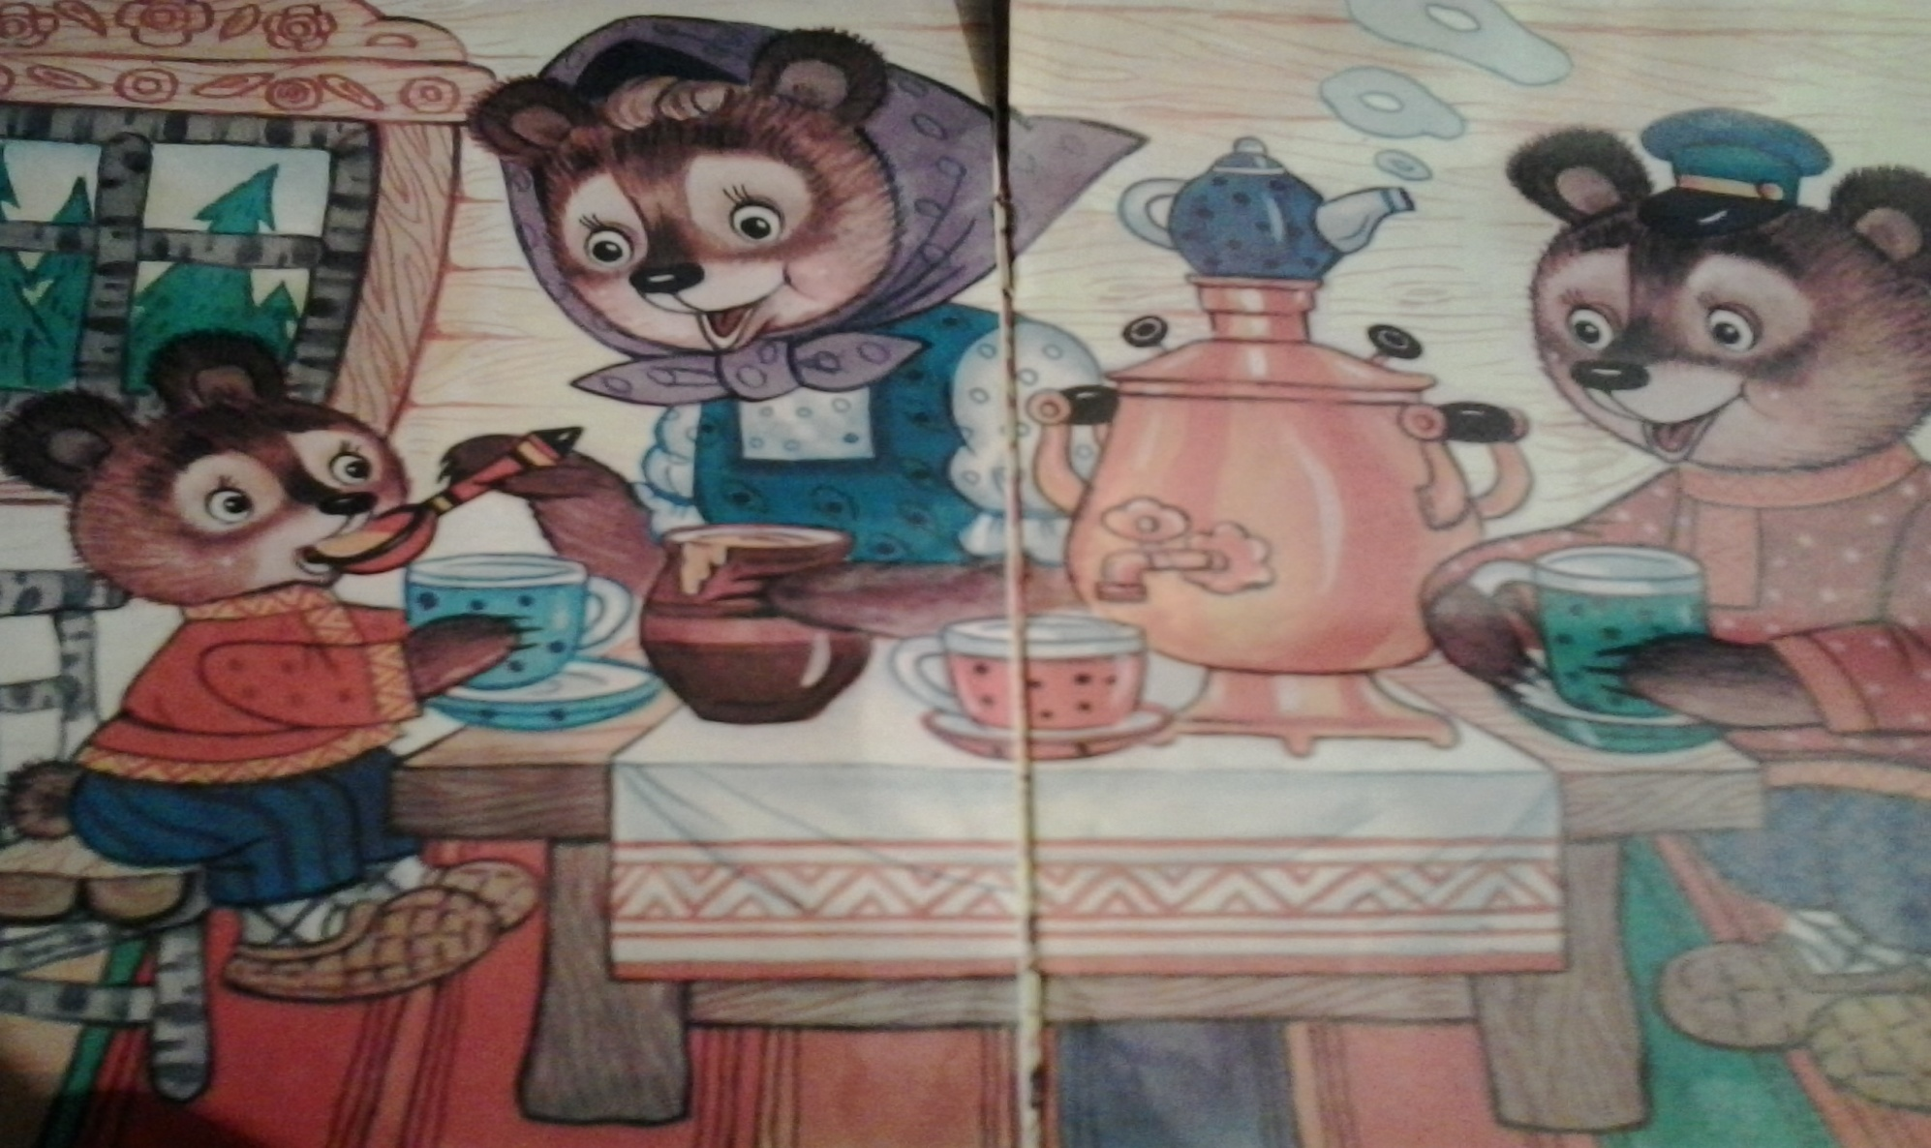
Русские народные сказки:
«Три медведя»

Slide 15
Косолапый
Топтыгин
Михайло Михалыч
Мишка
Хайыракан
Мажаалай
Ирей
Даг-иргек
Авай

Slide 16

Мишка- символ «Олимпиады 1980» в Москве

Slide 17
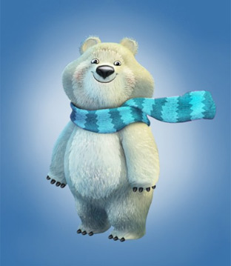
Белый мишка – один из символов «Олимпиады 2014» в Сочи

Slide 18
Физминутка
Медвежата в чаще жили,
Головой своей крутили.
Вот так, вот так
Медвежата мёд искали
Дружно дерево качали
Вот так, вот так
Вперевалочку ходили
И из речки воду пили
Вот так, вот так
А потом они плясали
Лапы дружно поднимали
Вот так, вот так

Slide 20
Лес - густой, непроходимый, таинственный, сказочный, утренний, дремучий.
Сосны – вековые, высокие, могучие, прямые, золотистые.
Утро – раннее, первые лучи солнца, розовеет заря.
Туман . Беловатый туман поднимается из оврага.

Slide 21
План:
1.Замысел картины
2. Наступление утра в сосновом бору.
3. Лесная глушь.
4.Мохнатая семейка.
5. Моё отношение к картине.

Slide 22
Желаю творческих успехов!

